Slide 1
Игра «Угадай, кто живет у девочек?»
Цель: Отработка навыков чтения прямых и обратных слогов, закрепление артикуляции гласных звуков, закрепление названий домашних птиц;
Автор разработки:
учитель-логопед
Юношева И. В.

Slide 2
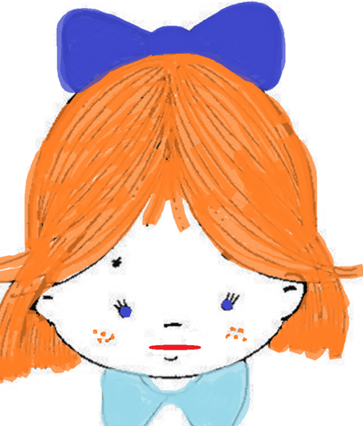
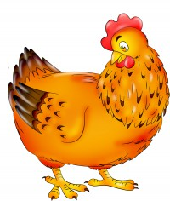
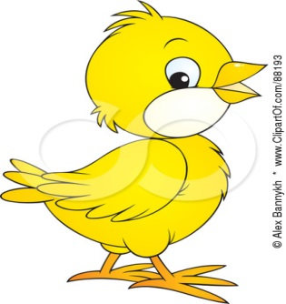
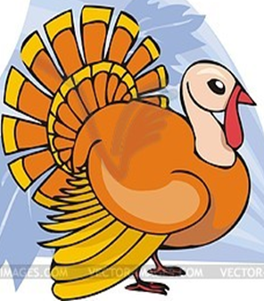
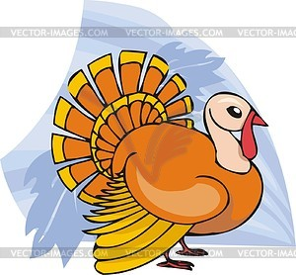
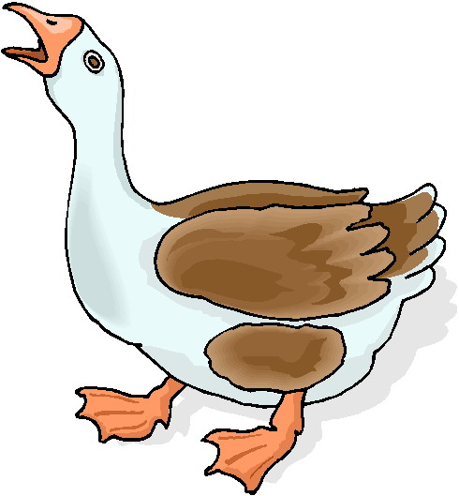
 |  |  |  | к | и

Slide 3
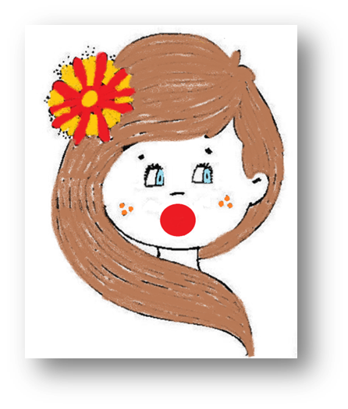
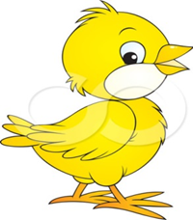
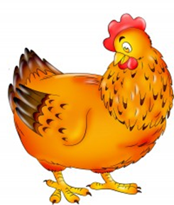
 |  | к | а

Slide 4
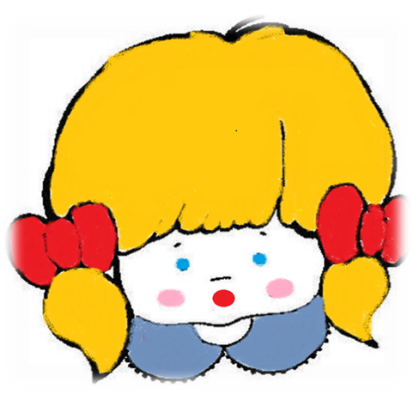
к | у

Slide 5
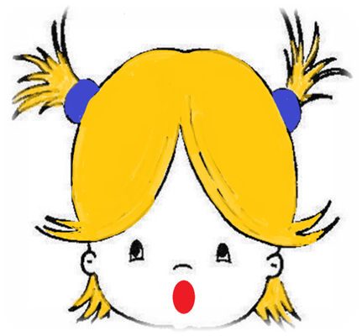
 |  |  |  |  |  | о | к

